Slide 1
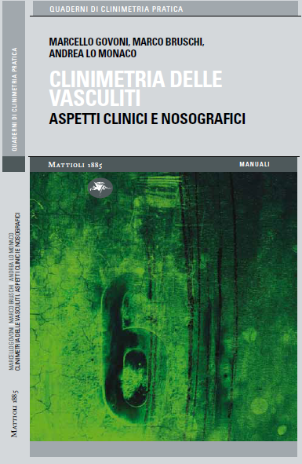
Inquadramento generale delle vasculiti sistemiche
Prof. Marcello Govoni – marcello.govoni@unife.it
Sezione di reumatologia ed ematologia – scuola di specializzazione di reumatologia
Dipartimento di Scienze mediche
Università degli studi di Ferrara

Slide 2
Definizione
  Ampio ed eterogeneo gruppo di affezioni caratterizzate da un infiltrato cellulare infiammatorio e talora necrosi della parete vasale

Slide 3
Possibili modalità di classificazione delle vasculiti
• Caratteristiche epidemiologiche e demografiche
come l’età (es. arterite a cellule giganti, malattia di Kawasaki, m. di Takayasu).
• Tropismo d’organo
(es. granulomatosi di Wegener, porpora di Schonlein-Henoch).
• Quadro istopatologico (es. flogosi granulomatosa : arterite a cellule giganti, arterite
di Takayasu, granulomatosi di Wegener, Sd. di Churg-Strauss).
• Depositi di immunocomplessi (PAN associata a infezione da
HBV, porpora di Schonlein-Henoch, crioglobulinemia mista associata a HCV)
• Documentazione di infezioni che possono associarsi o causare specifiche forme di vasculite. (es. HBV e HCV)

Slide 4
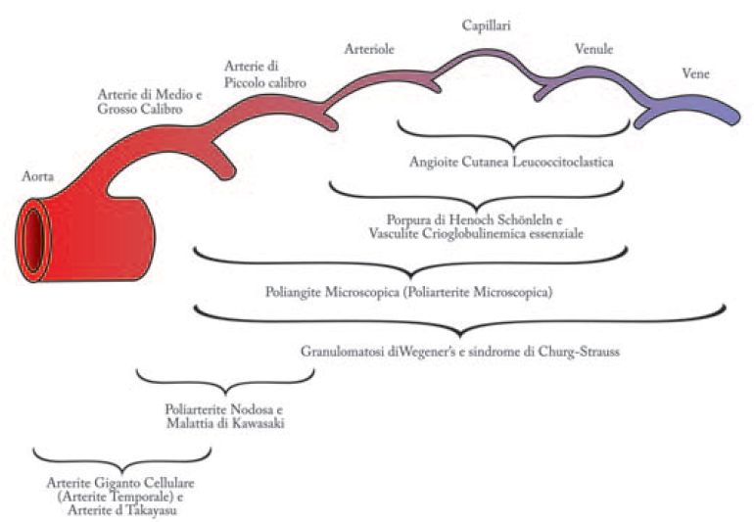
Dimensioni del vaso
Prevalente range di interessamento vascolare definito dalla CHCC (modificata da Jennette JC et al. Arthritis Rheum 1994).

Slide 5
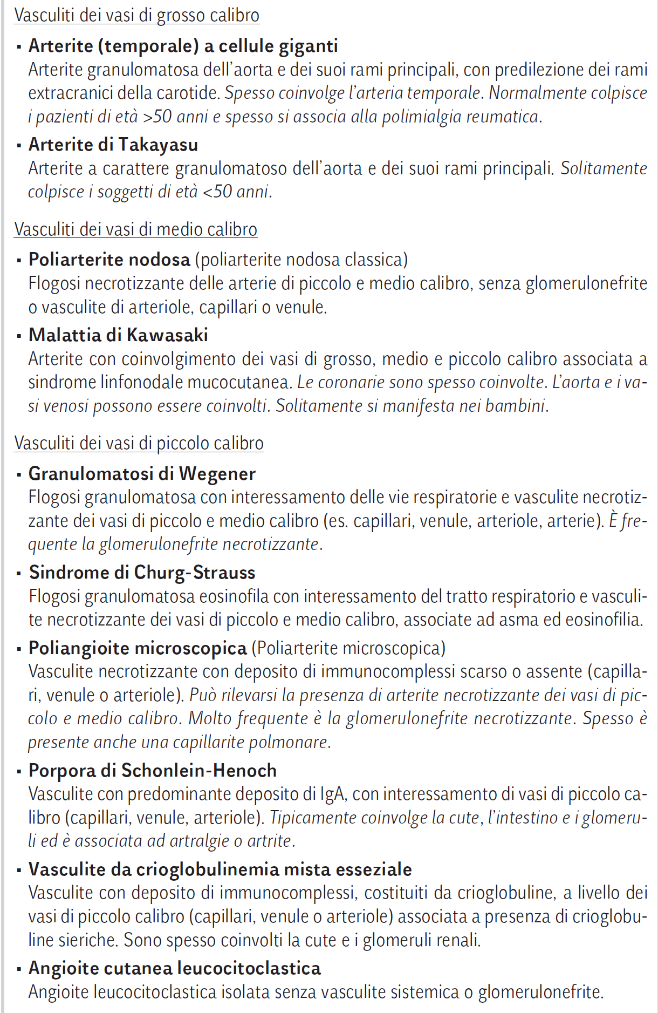
Vasculiti primitive

Slide 6
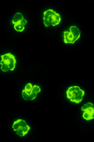
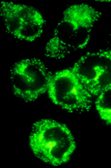
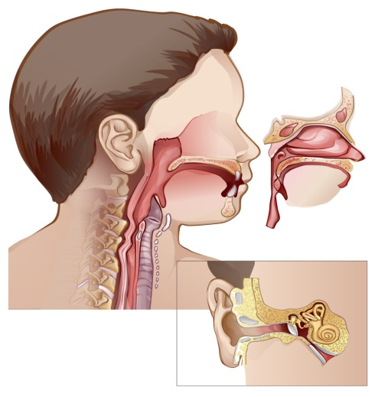
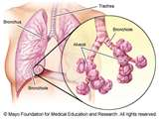
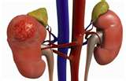
ANCA-ASSOCIATED VASCULITIS (AAV)
Vasculiti pauci-immuni
(assenza di significativi depositi tissutali di Ig e C)
PRIMARY VASCULITIS
WG (GPA) CSS (EGPA) MPA
“…a continous spectrum of tissue changes from pure necrosis and granuloma formation to pure angiitis with intermediate combination…
Typical features
WG :
Granulomatosi con poliangioite
(Granulomatosi di Wegener)
CSS :
Granulomatosi eosinofila con poliangioite
(Sindrome di Churg-Strauss )
MPA :
Poliangioite microscopica
ENT
LUNG
KIDNEY

Slide 7
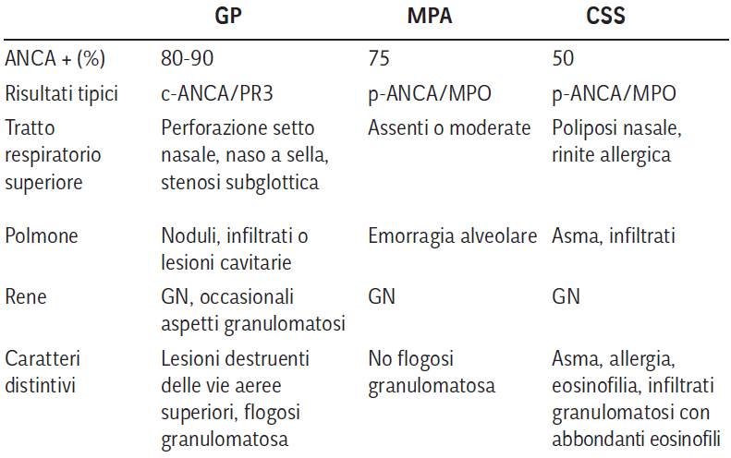
Sieri ANCA positivi da pazienti affetti da vasculiti sistemiche primitive producono all'IFI due patterns caratteristici:
• C-ANCA: colorazione citoplasmatica granulare diffusa. Questo pattern è associato nel 90-95% dei casi alla presenza di autoanticorpi specifici per la PR3 (proteinasi-3, una serina proteasi presente all’interno dei granuli primari dei neutrofili e monociti)
• P-ANCA: colorazione perinucleare e/o nucleare, causata nell'80% circa dei casi dalla presenza di anticorpi diretti contro la MPO (mieloperossidasi, presente all’interno degli stessi granuli)

Slide 8
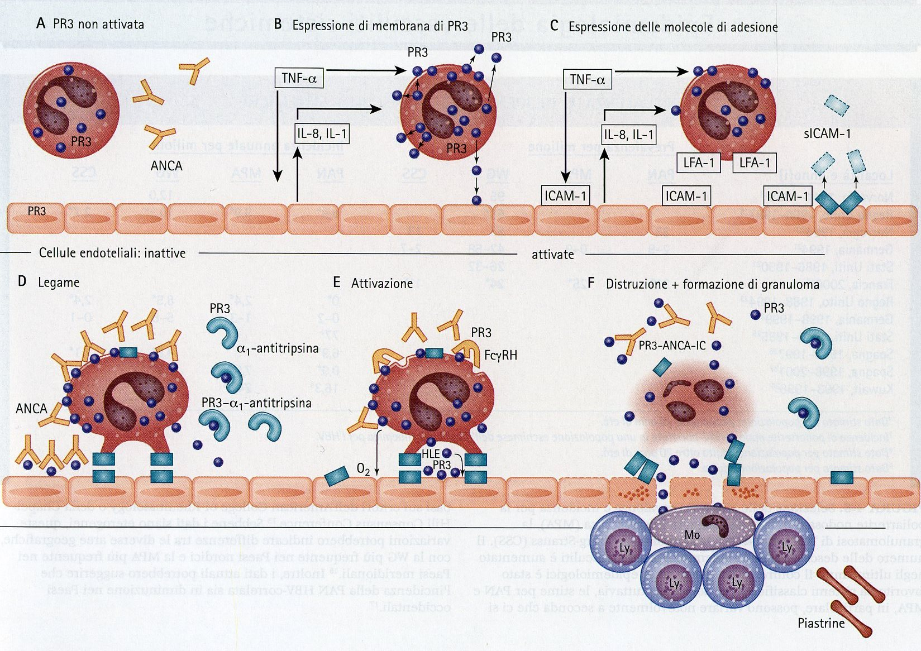
Ruolo patogenetico degli ANCA
Gli ANCA possono causare in vivo un danno vascolare attraverso la attivazione dei neutrofili.
Negli ultimi anni l’ipotesi di un loro ruolo attivo nella patogenesi delle vasculiti è stata confermata
da studi su modelli animali
Il legame degli ANCA (IgG) a PR3 eMPO determina in vitro l’attivazione
dei neutrofili e il rilascio di mediatori della flogosi

Slide 9
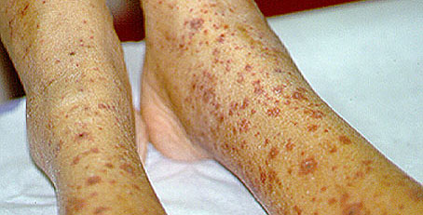
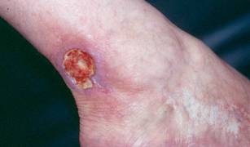
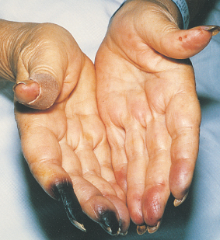
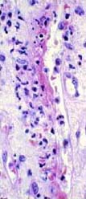
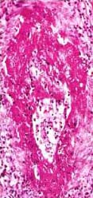
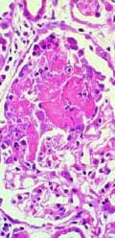
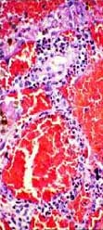
“vasculitis presents as a mosaic of clinical
and histologic findings due to varied pathogenic mechanisms”
Necrotizing
Venulitis
Necrotizing
Arteritis
Glomerular
Capillaritis
Pulmonary
Capillaritis

Slide 10
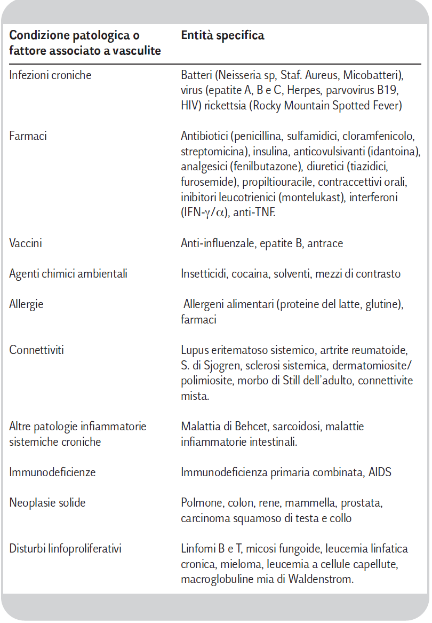
Vasculiti secondarie

Slide 11
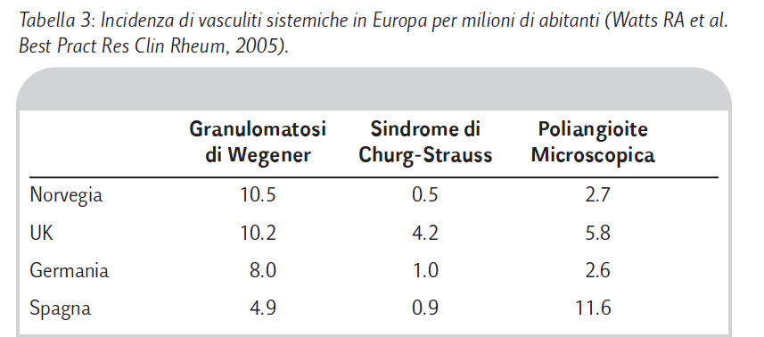
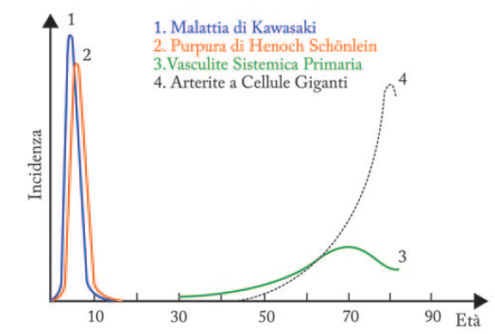
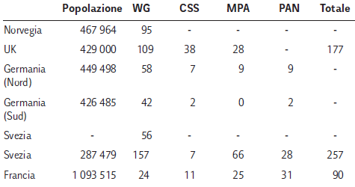
Epidemiologia

Slide 12
Manifestazioni cliniche e anatomo-patologiche
Dipendono da
Dimensioni del vaso coinvolto
Sede del vaso colpito
Tipo di coinvolgimento del vaso
  - focale
- segmentario
Numero dei vasi coinvolti
Meccanismo fisiopatologico del danno

Slide 13
Manifestazioni cliniche
Grossi vasi | Medi vasi | Piccoli vasi
claudicatio | Noduli cutanei | Porpora
P.A. asimmetrica | Ulcere | Lesioni vescicolo-bollose
Soffi | Livedo reticularis | Orticaria
Dilatazione aortica | Gangrena digitale | Glomerulonefrite
 | Mononeurite multipla | Emorragia alveolare
 | Microaneurismi | Granulomi cutanei necrotizzanti extravascolari
 |  | Splinter hemorrhages
 |  | Sclerite/episclerite/uveite

Slide 14
Meccanismo fisiopatologico
Vasculiti associate ad atopia (Reazione di ipersensibilità di tipo I)
  Sindrome di Churg-Strauss
Vasculiti associate ad autoanticorpi (Reazione di ipersensibilità di tipo II)
  Granulomatosi diWegener,Poliangioitemicroscopica
Vasculiti associate a formazione e/o deposito di immunocomplessi patogeni (Reazione di ipersensibilità di tipo III)
  Porpora di Schonlein-Henoch, Poliarterite nodosa, Vasculite crioglobulinemica essenziale,Malattia da siero e sindromi vasculitiche cutanee, Vasculite associata a connettiviti
Vasculiti associate a ipersensibilitàT-mediata (di IV tipo)
  Arterite a cellule giganti, Arterite di Takayasu, (Granulomatosi con poliangioite)

Slide 15
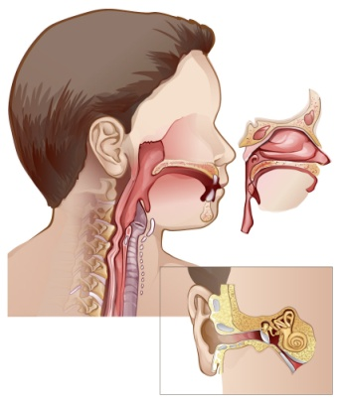

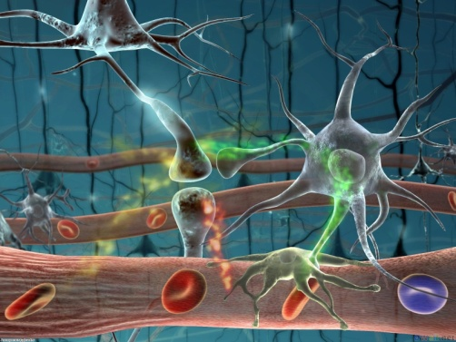
ENT
SYSTEMIC VASCULITIS
SKIN
CEPHALEA
LUNG & RENAL DISEASE
CNS & PNS

Slide 16
Ampio spettro di gravità
Forme lievi, circoscritte ad un solo organo o distretto anatomico
Quadri severi di coinvolgimento sistemico, rapidamente progressivi

Slide 17
Segni e sintomi
costituzionali
SNC e SNP
Cute
Tratto
gastroenterico
Manifestazioni cliniche delle vasculiti
Apparato
cardiovascolare
Apparato
respiratorio
Rene
Apparato
muscoloscheletrico

Slide 18
Quando sospettare una vasculite?

Slide 19
Sintomi e segni generali ed aspecifici
Febbre o febbricola
Astenia
Calo ponderale
Artromialgie e/o artriti
Anemia
VES e PCR elevate

Slide 20
Manifestazioni d’organo più frequenti
App. muscolo-scheletrico
  artrite
Cute
  porpora palpabile
  noduli
  orticaria
  livedo reticularis
  flebiti superficiali
  lesioni ischemiche, ulcere
Rene
  nefrite
  infarto renale
  Ipertensione
SNC e SNP
  cefalea
  stroke
  mononeurite multipla
Capo e collo
  sinusite
  condrite
  otite
  irite
Polmone
  emorragia polmonare
  lesioni cavitarie
  noduli
  infiltrati
  pleurite

Slide 21
Sintomi evocativi di vasculite sistemica
Neuropatia periferica
Alterazioni renali
Lesioni cutanee
Sinusite destruente
Sindrome acuta polmonare-renale

Slide 22
Sindrome polmonare-renale acuta
Vasculiti idiopatiche
  Wegener (GPA)
  Churg-Strauss (EGPA)
  MPA
  Schönlein-Henoch
  PAN
Vasculiti secondarie
  LES
  MCTD
  Forme overlap
Sindromi non-vasculitiche
  S. uremico-emolitica
  PTT
  M. di Goodpasture
  Trombosi vena renale
  Polmonite

Slide 23
Diagnosi differenziale
Neoplasie
Processi infettivi
Altre malattie infiammatorie sistemiche
Altre condizioni che possono simulare una vasculite sitemica
  Mixoma cardiaco
  Malattia ateroembolica
  Displasia fibromuscolare
  Pseudoxanthoma elasticum
  Endocardite batterica
  Ergotismo

Slide 24
Situazioni d’urgenza nelle vasculiti
Cecità o calo del visus improvvisi
Stroke
Insufficienza renale rapidamente progressiva
Insufficienza respiratoria (emorragia alveolare)
Infarto intestinale
Deficit neurologico (periferico) ingravescente
Altre alterazioni ischemiche distrettuali

Slide 25
Interessamento vasculitico del tratto gastroenterico
Tratto gastroenterico come organo bersaglio del processo vasculitico
Vasculite come manifestazione secondaria di un IBD (Crohn, RCU)

Slide 26
Vasculiti primarie che coinvolgono il tratto GE
 | Frequenza
Schönlein-Henoch | 60-80%
PAN e MPA | 40-50%
Behçet | 30%
Churg-Strauss | 20-25%
Wegener (GPA) | 5-10%
GCA | < 1%

Slide 27
Manifestazioni cliniche del tratto GE
Ischemia
Lieve
Severa
Angina abdominis
Infarto intestinale

Slide 28
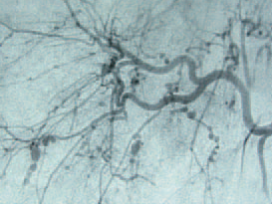
Vasculite intestinale

Slide 29
Clinica interessamento vasculitico del tratto GE
Vomito e diarrea (ematica)
Perforazione-peritonite
Colecistite, Appendicite
Pancreatite emorragica
Sd. Budd-Chiari
Infarto splenico o epatico
Vaghi dolori addominali
Angina abdominis
Intussuscezione intestinale
Emorragia intestinale
Occlusione intestinale
Infarto intestinale

Slide 30
Interessamento vasculitico del sistema nervoso
Piuttosto comune (SNP > SNC)
(50-75 % dei casi di vasculite sistemica)
Manifestazioni cliniche variabili
Diagnosi difficile

Slide 31
Interessamento vasculitico del SNC: sintomatologia
Deficit neurologici focali o multifocali
Cefalea
Compromissione funzioni corticali superiori
Convulsioni
Disordini affettivi, psicosi, deficit mnesici, disturbi di personalità e comportamento
Mielopatia
Neuriti dei n. cranici
Meningite cronica asettica

Slide 32
Vasculiti primarie del SNC
Esordio acuto o insidioso
Età di insorgenza : 4a - 5a decade
I sintomi precedono la diagnosi di molti mesi

Slide 33
Vasculiti secondarie del SNC
  LES
  S. Sjögren
  Infezioni
Vasculiti sistemiche che possono coinvolgere il SNC
Wegener (GPA)
PAN
Churg-Strauss (EGPA)
Behçet
GCA
  Takayasu
  Arterite temporale

Slide 34
Interessamento vasculitico del SNP: quadri clinici
Esordio acuto (giorni o settimane)
Esordio graduale (mesi o anni)
Mononeuriti multiple
Neuropatia multifocale asimmetrica
Polineuropatia simmetrica sensitivo-motoria

Slide 35
Vasculiti del SNP
Primarie
  PAN
  Wegener (GPA)
  M. di Behçet
  GCA
Secondarie
  AR
  LES
  S. Sjögren
  Crioglobulinemia
  Infezioni (HCV, HIV)

Slide 36
Clinica interessamento vasculitico del SNP
Dolore (50 - 70 %)
Disestesie
ipoestesia
parestesia
iperestesia
Deficit motori

Slide 37
Clinica interessamento vasculitico cardiovascolare
Sintomi di natura ischemica
Pericardite
Aritmie
Scompenso CC
Ipertensione
Anomalie ECG

Slide 38
Clinica interessamento tratto respiratorio superiore
Stomatite ulcerativa
Gengivite iperplastica
Rinite allergica
Poliposi nasale
Ostruzione nasale ricorrente o persistente
Ulcere crostose mucosa nasale
Perforazioni del setto
Secrezione siero-ematica o franca epistassi
Deformazioni a sella della piramide nasale
Sinusiti
Stenosi sotto-glottiche
Stenosi bronchiali
(Wegener e Churg-Strauss)

Slide 39
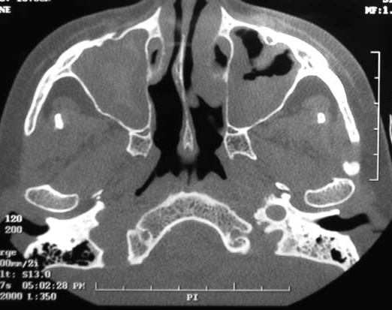
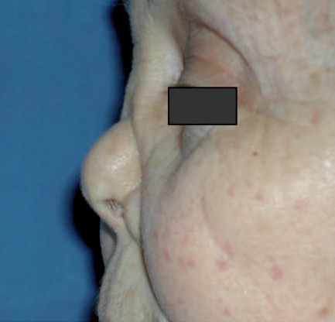

Slide 40
Clinica interessamento vasculitico polmonare
Tosse
Emottisi
Pleurite
Asma
Dispnea
N.B. : Anemizzazione acuta inspiegata come possibile unico segno suggestivo di emorragia alveolare

Slide 41
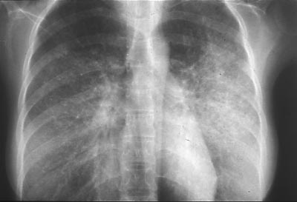
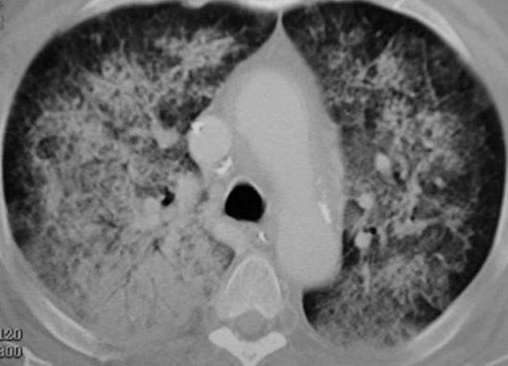
Emorragia alveolare

Slide 42
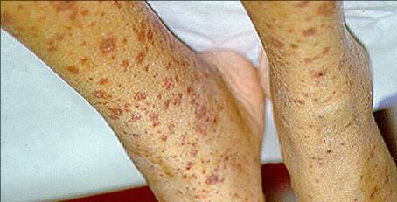
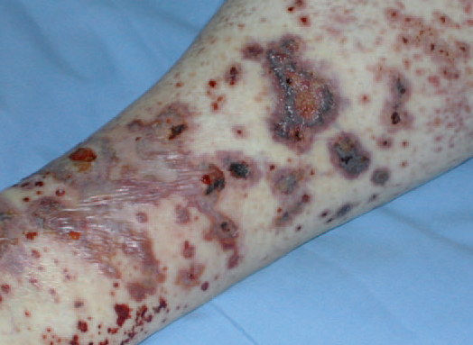
Clinica interessamento vasculitico cutaneo
    Porpora palpabile
    Vescicole
    Bolle
    Pustole
    Ulcerazioni
    Orticaria
    Livaedo reticularis
    Edema sottocutaneo

Slide 43
Possibile eziologia delle vasculiti cutanee
Agenti infettivi
  batteri
  rickettsie
  virus
Danno immunomediato
  CIC
  Paraproteine
  Vasculiti da farmaci
  Vasculiti ANCA-associate
  Connettiviti
  Vasculiti paraneoplastiche
Altre
  IBD
  Deficit alfa-1-anti-tripsina
  S. da by-pass intestinale

Slide 44
Fattori prognostici delle vasculiti leucocitoclastiche
160 pz - Follow-up 3 anni
Febbre Fattori di rischio
Parestesie per coinvolgimento
Assenza di lesioni dolenti sistemico
Artralgie Fattori di rischio
Crioglobuline per mal. cutanea
Temperatura normale cronica
Sais et al., Arch. Dermatol. 1998; 134: 309-315

Slide 45
Approccio clinico alle vasculiti cutanee
Nel paziente con porpora di recente insorgenza la documentazione di un processo vasculitico è ottenibile solo mediante indagine bioptica.
Le porpore non vasculitiche non presentano distruzione della parete vasale.
L’aspetto istopatologico delle lesioni purpuriche dipende dalla durata delle lesioni (24 h).
In un paziente con vasculite cutanea è di fondamentale importanza stabilire se la vasculite è confinata solo alla cute.

Slide 46
Laboratorio nelle vasculiti
Non esiste un “gold standard” laboratoristico per la diagnosi di vasculite

Slide 47
Esami utili per un’iniziale valutazione
Esami generici Ezio-patogenesi
Emocromo C3 e C4
VES e PCR Crioglobuline
Elettroforesi sieroproteica FR
Ferritina, FAL HBV e HCV
  Funzionalità epatica
Interessamento d’organo Emocolture
Creatinina e es. urine ANA, A-DNA, ENA
ECG e eco-cuore ANCA
TC e angio-TC aPL (ac. anti-fosfolipidi)
Angio-RM Ac. Anti-GBM (anti-membrana basale glomerulare)
RM encefalo
TC seni
EMG + vdc

Slide 48
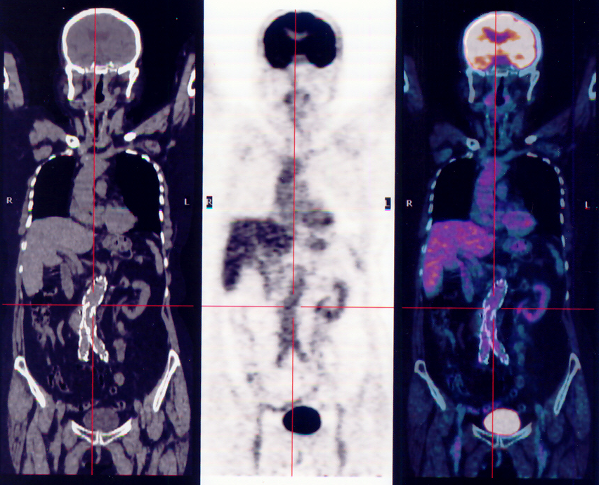
PET

Slide 49
Utilità della biopsia nelle vasculiti necrotizzanti
Mirata su area sintomatica % di positività
Cute 100
Rene 100
Polmone 100
Nervo surale 70
Muscolo 60
“Cieca” su aree asintomatiche
Muscolo 30
Nervo surale 15
Retto 15
Fegato 7

Slide 50
Approccio clinico alle vasculiti
Escludere altre malattie che possono “mimare” una vasculite
Determinare se si tratta di vasculite primaria o secondaria
Definire l’estensione del coinvolgimento d’organo
Stabilire se esiste un rischio immediato per il paziente

Slide 51
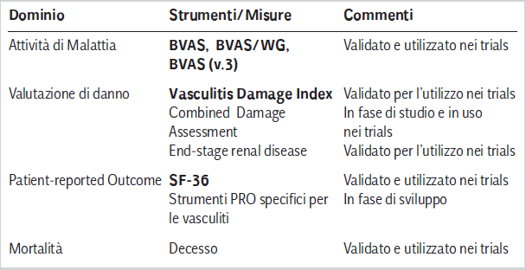
Clinimetria delle vasculiti

Slide 52
Prognosi
Five Factors Score (FFS) valutazione prognostica manifestazioni cliniche vasculite-dipendenti presenti alla diagnosi e predittive di ridotta sopravvivenza, indipendentemente dalle terapie proposte e dalle complicanze che possono verificarsi durante il follow-up:
  (1) eta superiore a 65 anni
  (2) insufficienza renale
  (3) insufficienza cardiaca
  (4) coinvolgimento gastrointestinale severo
  (5) assenza coinvolgimento di orecchio, naso, gola (ENT)
La presenza di ciascun criterio comporta l’assegnazione di un punto. In base allo score complessivo vengono definite tre classi a cui corrispondono tassi crescenti di mortalità a 5 anni:
  0 9 %
  1 21 %
  ≥ 2 40 %

Slide 53
Una manifestazione di possibile natura vasculitica può comparire in un paziente ...
affetto da vasculite primaria
ulteriore manifestazione vasculitica ?
affetto da patologia che può complicarsi con una vasculite
complicanza vasculitica della malattia di base ?
senza altre evidenti patologie in atto
problema di natura vasculitica ?

